Slide 1
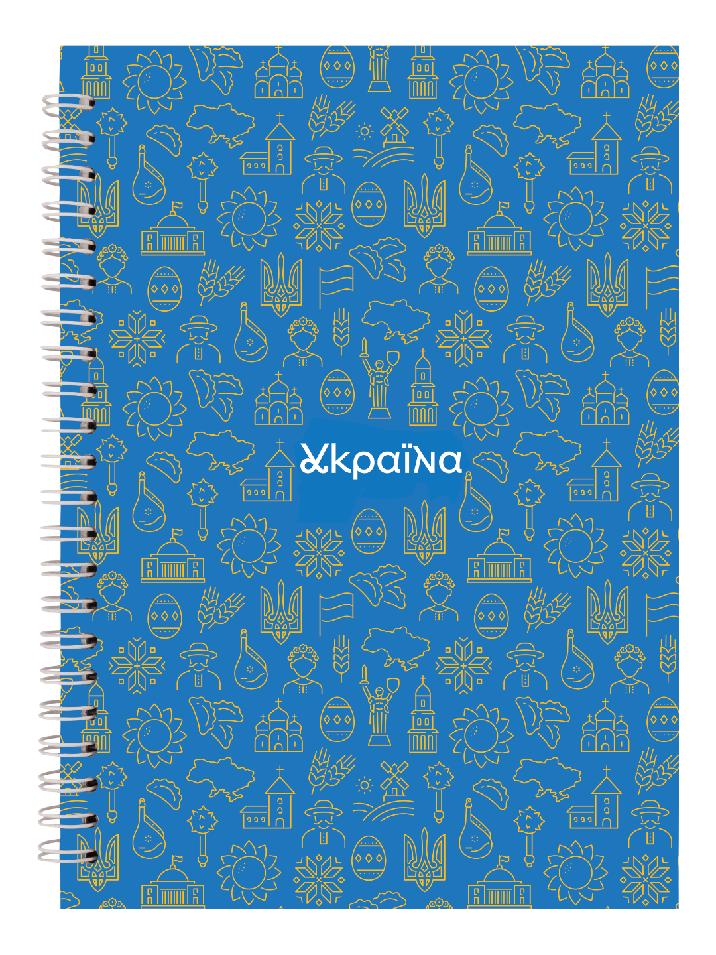
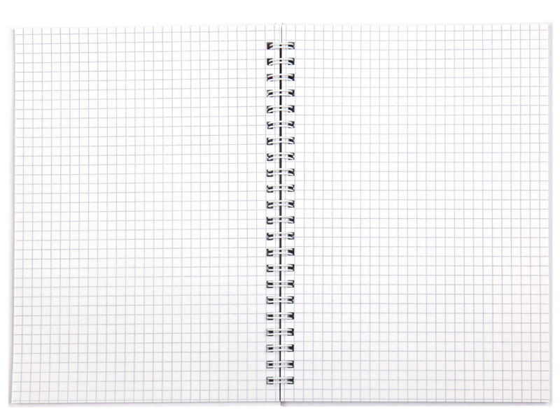
Блокнот на спіралі тверда обкладинка, А5, 96 аркушів №23
Формат: А5.
Блокнот на спіралі.
Тверда картонна обкладинка.
Ефект на обкладинці: Soft-touch та вибірковий УФ лак.
Папір білий, 55 г/м2.
96 аркушів у клітинку.
Мін відвантаження - 1 шт.
Упаковка – 1/5
РРЦ - 107,60 грн.
8032-23-A

Slide 2
Блокнот на спіралі тверда обкладинка, А5, 96 аркушів №22
Формат: А5.
Блокнот на спіралі.
Тверда картонна обкладинка.
Ефект на обкладинці: Soft-touch та вибірковий УФ лак.
Папір білий, 55 г/м2.
96 аркушів у клітинку.
Мін відвантаження - 1 шт.
Упаковка – 1/5
РРЦ - 107,60 грн.
8032-22-A

Slide 3
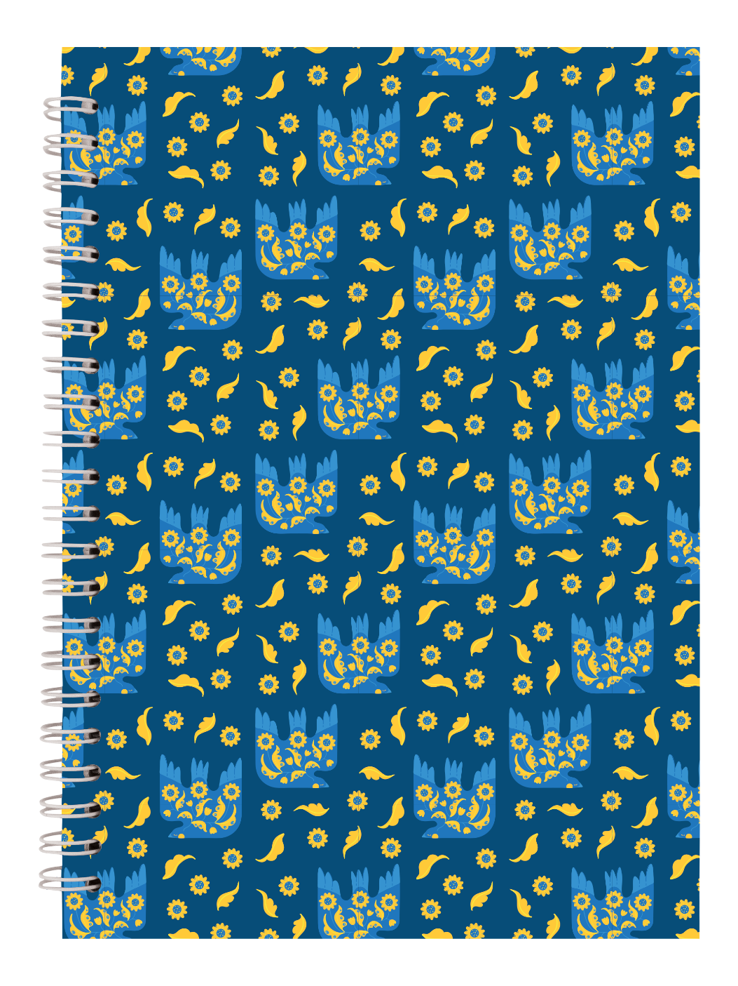
Блокнот на спіралі тверда обкладинка, А5, 96 аркушів №21
Формат: А5.
Блокнот на спіралі.
Тверда картонна обкладинка.
Ефект на обкладинці: Soft-touch та вибірковий УФ лак.
Папір білий, 55 г/м2.
96 аркушів у клітинку.
Мін відвантаження - 1 шт.
Упаковка – 1/5
РРЦ - 107,60 грн.
8032-21-A

Slide 4
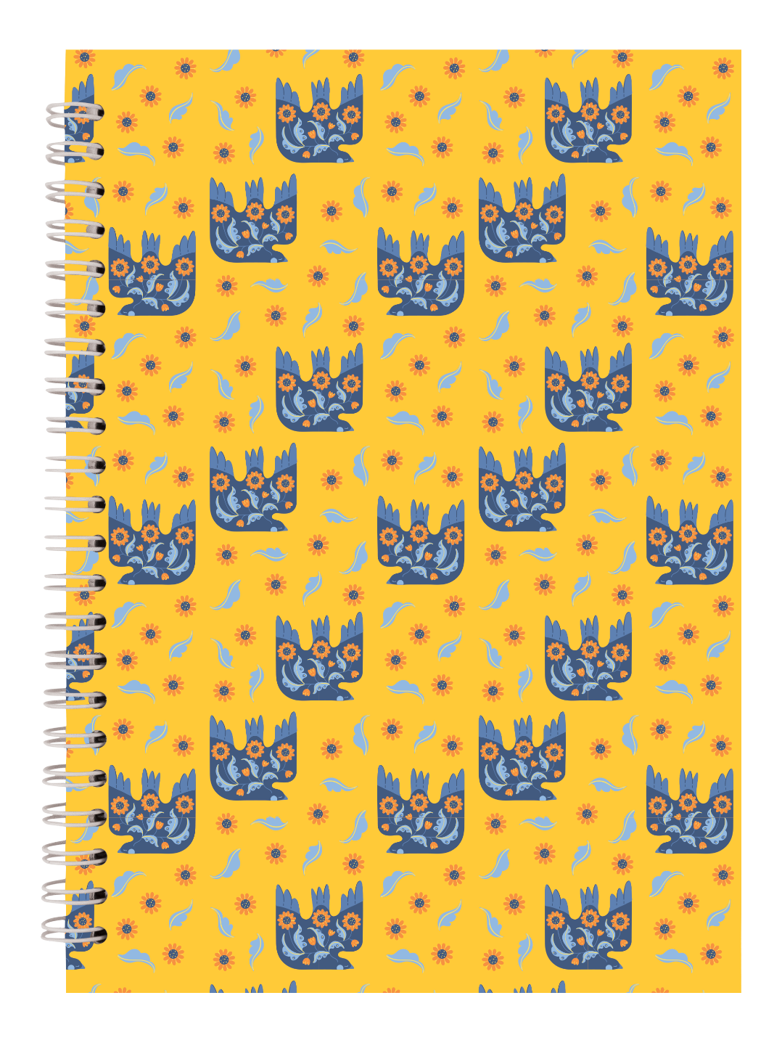
Блокнот на спіралі тверда обкладинка, А5, 96 аркушів №24
Формат: А5.
Блокнот на спіралі.
Тверда картонна обкладинка.
Ефект на обкладинці: Soft-touch та вибірковий УФ лак.
Папір білий, 55 г/м2.
96 аркушів у клітинку.
Мін відвантаження - 1 шт.
Упаковка – 1/5
РРЦ - 107,60 грн.
8032-24-A

